Slide 1

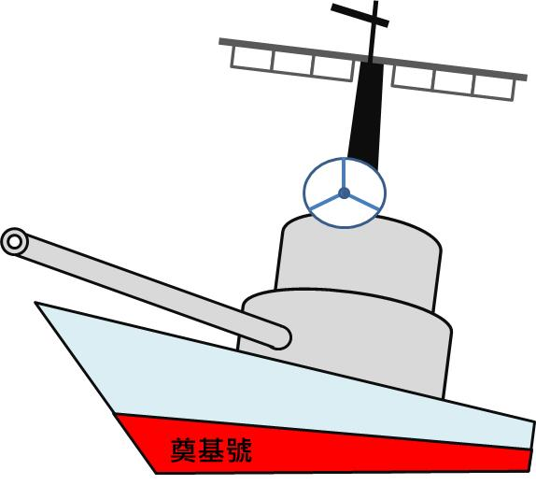
好好玩數學
直角坐標之軍艦棋
山腳國中 謝熹鈐老師

Slide 2
軍艦棋(1)
每人有4艘軍艦，只能橫擺或直擺
  航空母艦(5格)*2艘
  巡洋艦(4格)*1艘
  驅逐艦(3格)*1艘
9
A9
B9
C9
D9
E9
F9
G9
H9
I9
8
A8
B8
C8
D8
E8
F8
G8
H8
I8
7
A7
B7
C7
D7
E7
F7
G7
H7
I7
6
A6
B6
C6
D6
E6
F6
G6
H6
I6
5
A5
B5
C5
D5
E5
F5
G5
H5
I5
4
A4
B4
C4
D4
E4
F4
G4
H4
I4
3
A3
B3
C3
D3
E3
F3
G3
H3
I3
2
A2
B2
C2
D2
E2
F2
G2
H2
I2
1
A1
B1
C1
D1
E1
F1
G1
H1
I1
A
B
C
D
E
F
G
H
I

Slide 3
練習
第一場
第二場
9
9
9
8
8
8
7
7
7
守 方
6
6
6
5
5
5
4
4
4
3
3
3
2
2
2
1
1
1
A
B
C
D
E
F
G
H
I
A
B
C
D
E
F
G
H
I
A
B
C
D
E
F
G
H
I
9
9
9
8
8
8
7
7
7
攻 方
6
6
6
5
5
5
4
4
4
3
3
3
2
2
2
1
1
1
A
B
C
D
E
F
G
H
I
A
B
C
D
E
F
G
H
I
A
B
C
D
E
F
G
H
I
請分享你的攻擊策略：

Slide 4


先玩
後玩
9
9
8
8
7
沉了
7
守 方
6
6
x
5
5
4
x
4
x
3
3
2
2
x
1
1
A
B
C
D
E
F
G
H
I
A
B
C
D
E
F
G
H
I
打中了
沒打到
沒打到
打中了
9
9
8
8
7
7
攻 方
6
x
6
5
5
x
發射飛彈
4
x
4
x
x
發射飛彈
3
3
x
2
x
2
1
1
A
B
C
D
E
F
G
H
I
A
B
C
D
E
F
G
H
I
1
2
3
4
1
2
3
4

Slide 5
軍艦棋(2)
每人有4艘軍艦，只能橫擺或直擺
  航空母艦(5點)*1艘
  巡洋艦(4點)*1艘
  驅逐艦(3點)*1艘
  潛水艇(3點)*1艘
10
9
8
7
6
(-2，6)
5
(3，5)
4
(0，4)
3
2
點的喊法
1
-5
-4
-3
-2
-1
0
1
2
3
4
5

Slide 6
第三場
第四場
第五場
10
10
5
9
9
4
8
8
3
7
7
2
守 方
6
6
1
5
5
0
4
4
-1
3
3
-2
2
2
-3
1
1
-4
0
1
2
3
4
5
6
7
8
9
10
-5
-4
-3
-2
-1
0
1
2
3
4
5
-5
1
2
3
4
5
6
7
8
9
10
10
10
5
9
9
4
8
8
3
7
7
2
攻 方
6
6
1
5
5
0
4
4
-1
3
3
-2
2
2
-3
1
1
-4
0
1
2
3
4
5
6
7
8
9
10
-5
-4
-3
-2
-1
0
1
2
3
4
5
-5
1
2
3
4
5
6
7
8
9
10
請分享你的攻擊策略：

Slide 7
y
5
1
x
-5
-1
0
1
5
-5

Slide 8
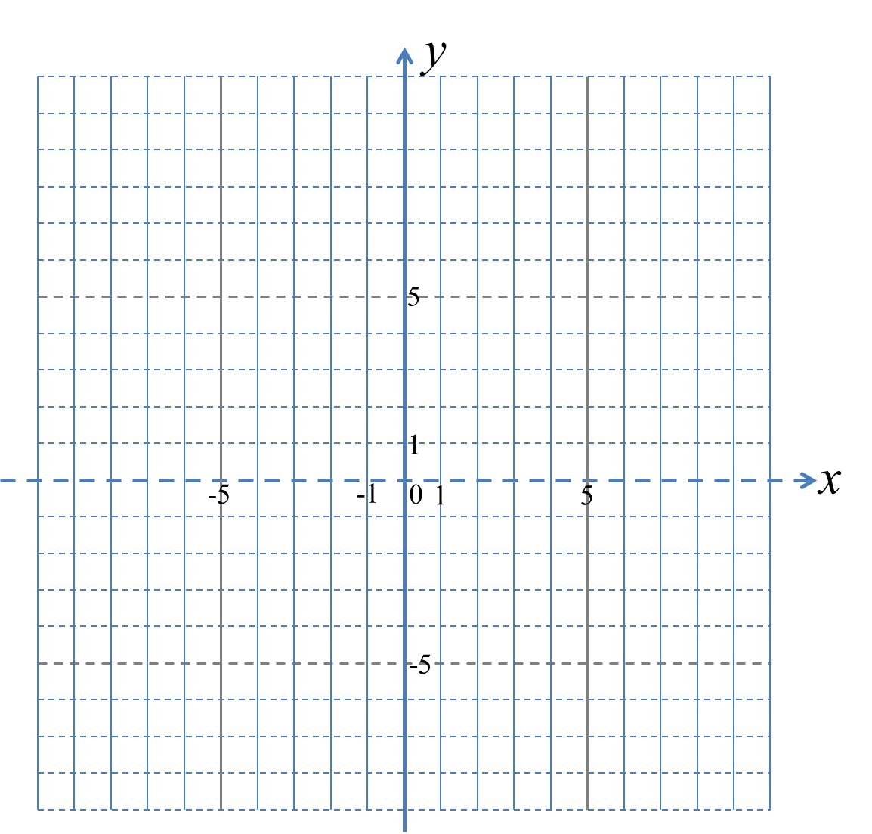
班級： 姓名： 座號：
 | 座標 | 象限
A
B
C
D
E
F
G
H
I
J

